Slide 1
26-1
These materials are by the Kongki Ka Project and are made available to you under the terms of the Creative Commons Attribution ShareAlike license 4.0.
You have permission to share and redistribute these materials in any format and to make reasonable revisions and adaptations of this translation, provided that:
You include the above licence and source information.
If you redistribute these materials or create derivatives, you must distribute your contributions under the same license as the original.
The Holy Bible, Berean Standard Bible, BSB is produced in cooperation with Bible Hub, Discovery Bible, OpenBible.com, and the Berean Bible Translation Committee. This text of God's Word has been dedicated to the public domain.
Tibetan text is from the The Holy Bible in Modern Literary Tibetan, New Tibetan Bible translation.
This translation is made available under the terms of the Creative Commons Attribution-NonCommercial-NoDerivatives 4.0 International license.
Notes:
Checked Kham
26 Daniel
1. Daniel and friends eat vegetables – Daniel 1:1-21 (Center Top)
2. Nebuchadnezzar’s Statue dream – Daniel 2:1-49 (Left Top)
3. The furnace – Daniel 3:1-30 (Right Top)
4. Nebuchadnezzar’s Tree Dream – Daniel 4:1-37 (Right Bottom)
5. Handwriting on the wall – Daniel 5:1-31 (Center Bottom)
6. Daniel’s prayer life – Daniel 6:1-11 [Daniel 7-12 – Visions] (Left Bottom)
7. Lion’s den – Daniel 6:12-28 (Center)

Slide 2
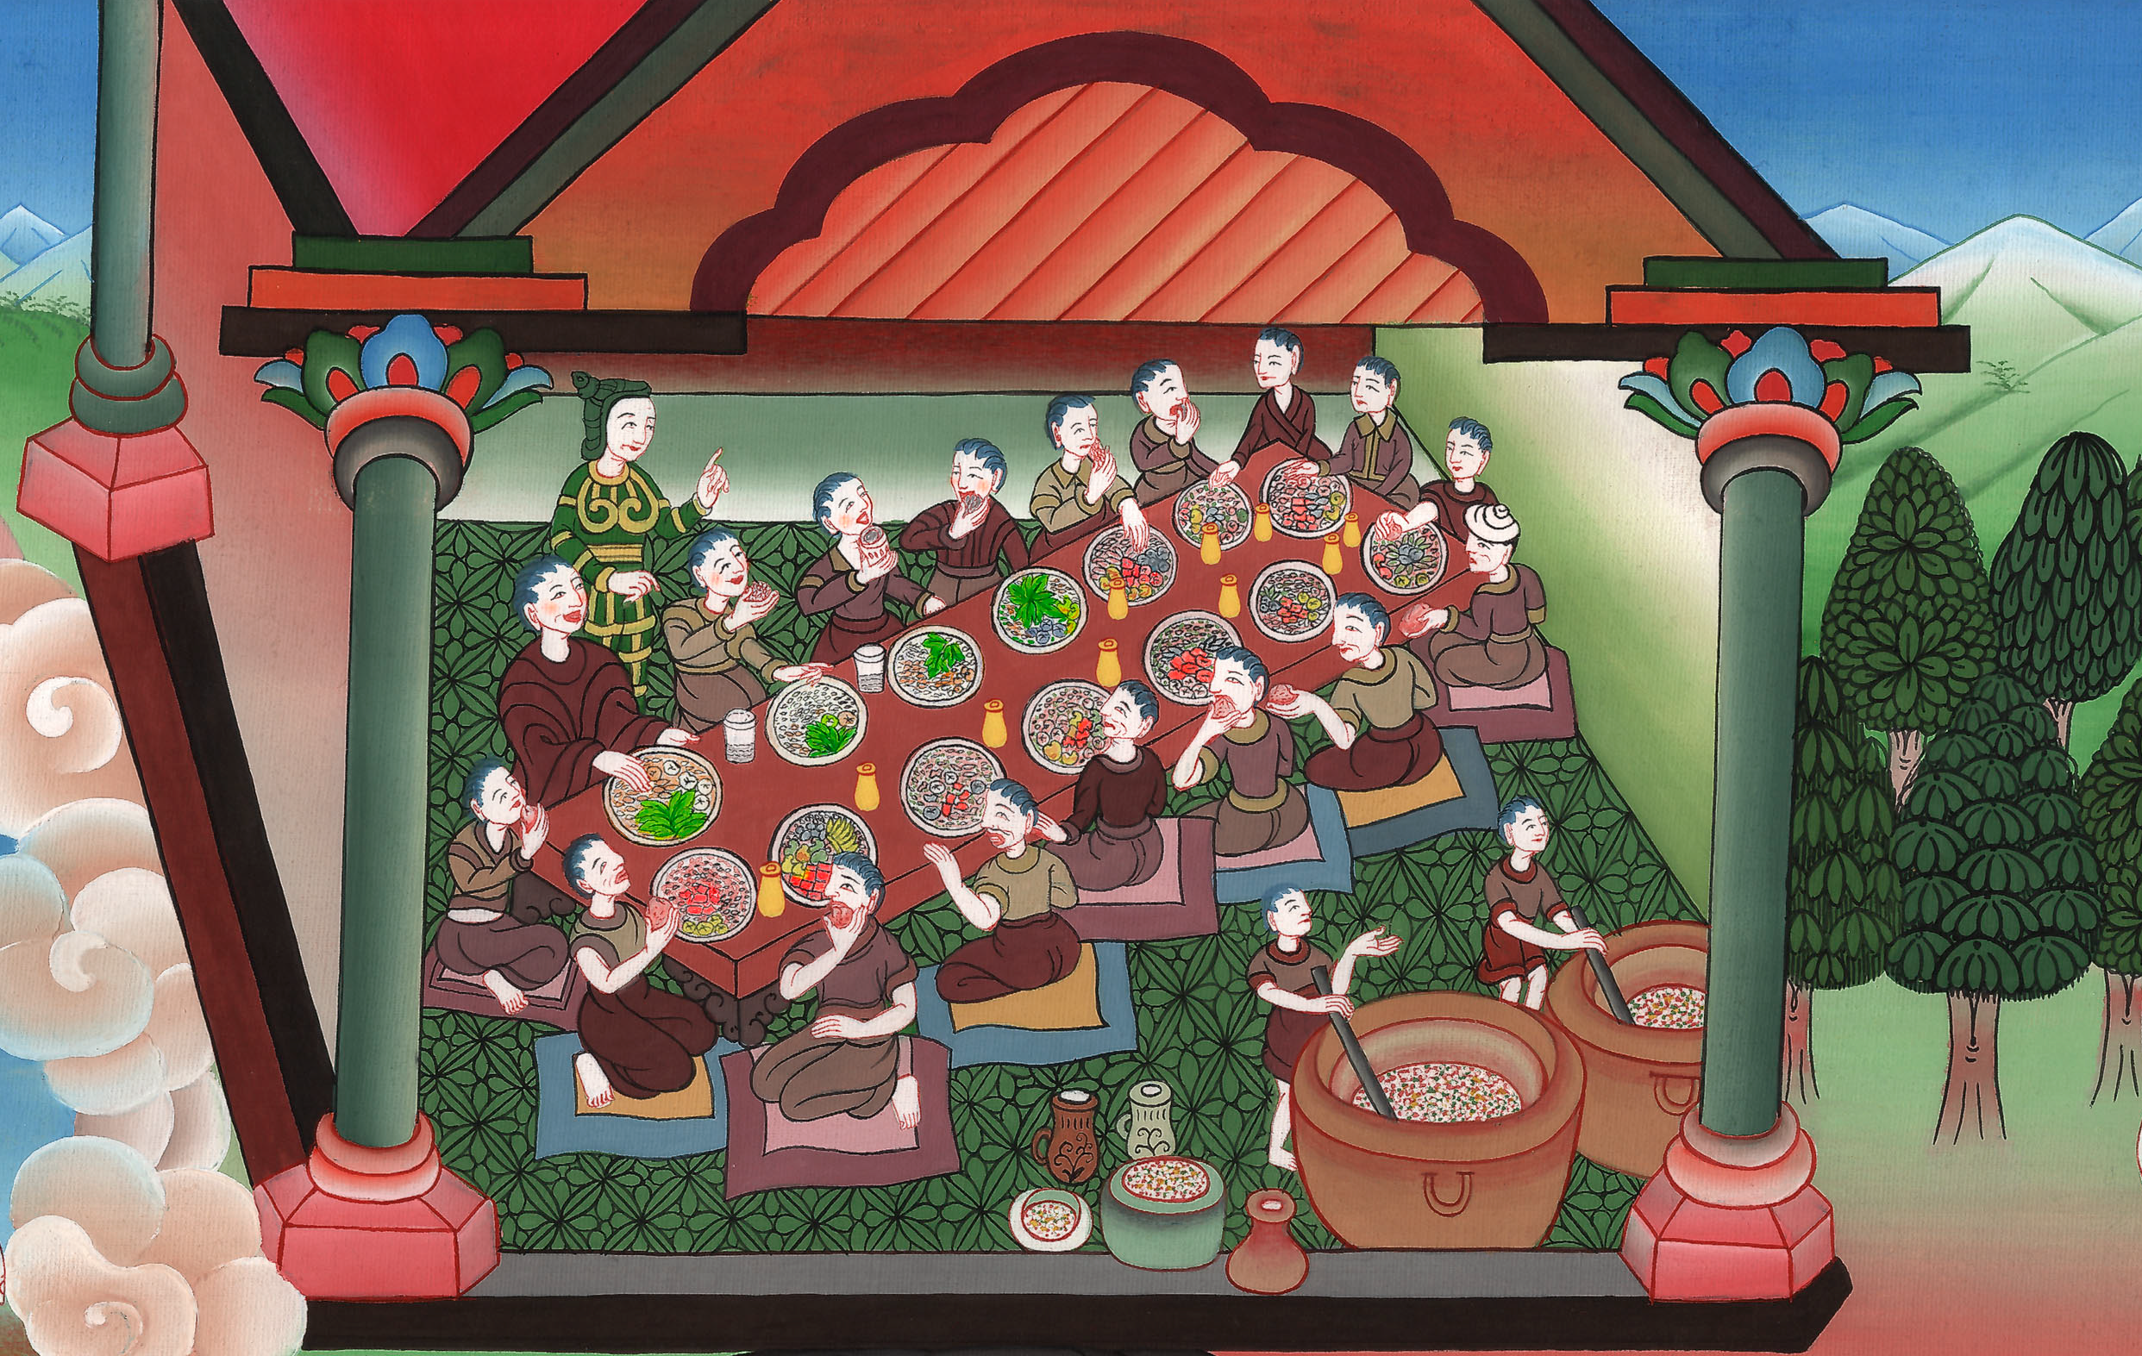
དྷ་ནི་ཨེལ 1
དྷ་ནི་ཨེལ་དང་ཁོའི་གྲོགས་པོ་རྣམས།

Slide 3
26 Daniel
1. Daniel and friends eat vegetables – Daniel 1:1-21 (Center Top)
དྷ་ནི་ཨེལ 1
དྷ་ནི་ཨེལ་དང་ཁོའི་གྲོགས་པོ་རྣམས།

Slide 4
དྷ་ནི་ཨེལ 1
དྷ་ནི་ཨེལ་དང་ཁོའི་གྲོགས་པོ་རྣམས།
This work is licensed under a Creative Commons Attribution-ShareAlike 4.0 International License

Slide 5
1In the third year of the reign of Jehoiakim king of Judah, Nebuchadnezzar king of Babylon came to Jerusalem and besieged it.
1ཡ་ཧུ་དཱའི་རྒྱལ་པོ་ཡེ་ཧོ་ཡཱ་ཀིམ་གྱིས་སྲིད་སྐྱོང་བའི་ལོ་གསུམ་པར། པཱ་པེལ་ལོན་རྒྱལ་ཁབ་ཀྱི་གོང་མ་རྒྱལ་པོ་ནེ་བོ་ཀད་ནེ་ཙར་ནི་ཡེ་རུ་སཱ་ལེམ་དུ་འོངས་ནས་གྲོང་ཁྱེར་བསྐོར་བ་དང་།

Slide 6
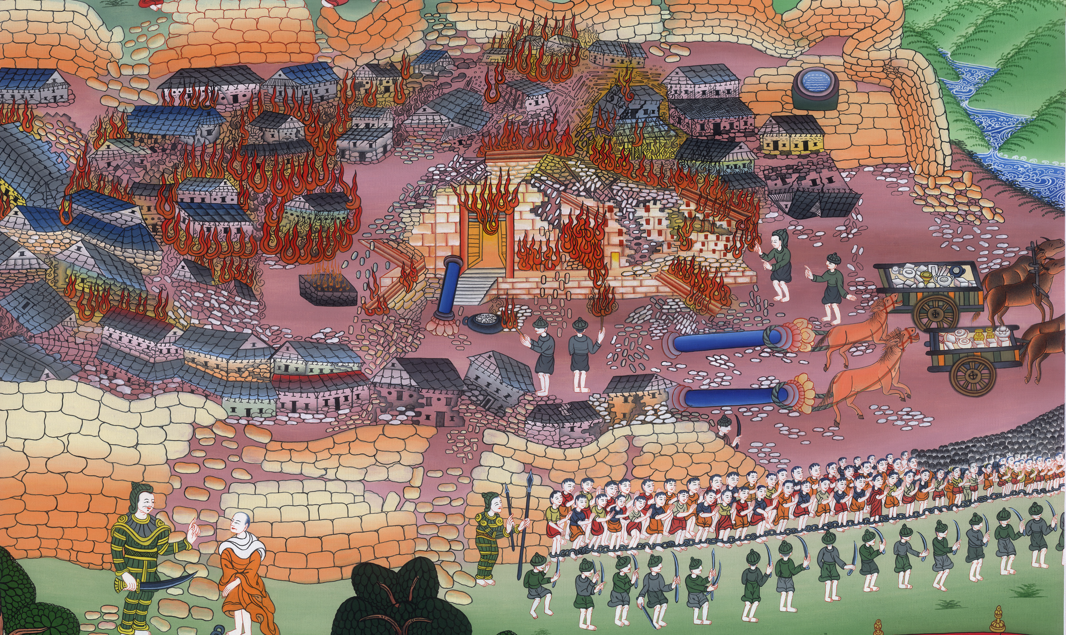
དྷ་ནི་ཨེལ 1:1

Slide 7
2And the Lord delivered into his hand Jehoiakim king of Judah, along with some of the articles from the house of God. He carried these off to the land of Shinar, to the house of his god, where he put them in the treasury of his god.
2གཙོ་བོ་དཀོན་མཆོག་གིས་ཡ་ཧུ་དཱའི་རྒྱལ་པོ་ཡེ་ཧོ་ཡཱ་ཀིམ་དང་ཁོང་གི་མཆོད་ཁང་ལས་སྣོད་ཆས་འགའ་ནེ་བོ་ཀད་ནེ་ཙར་གྱི་ལག་ཏུ་གཏད། ཁོས་སྣོད་ཆས་དེ་རྣམས་ཤིན་ཨར་ཡུལ་དུ་ཡོད་པའི་ལྷ་ཁང་དུ་གདན་དྲངས་ཤིང་རང་གི་ལྷ་ཡི་ནོར་མཛོད་ནང་དུ་བཞག་

Slide 8
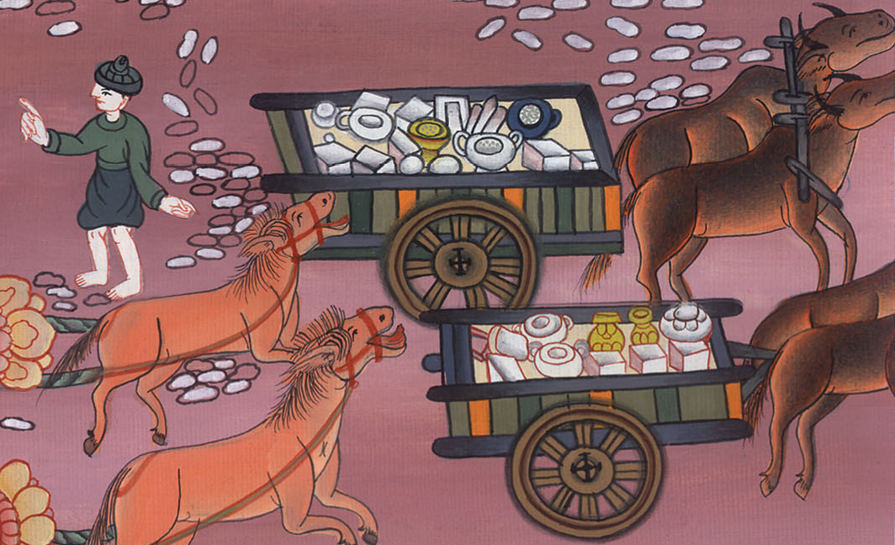
དྷ་ནི་ཨེལ 1:2

Slide 9
4young men without blemish, handsome, gifted in all wisdom, knowledgeable, quick to understand, and qualified to serve in the king’s palace—and to teach them the language and literature of the Chaldeans.
3-4དེ་ནས་རྒྱལ་པོ་ནེ་བོ་ཀད་ནེ་ཙར་གྱིས་རང་གི་ནང་བློན་ཨ་ཤུ་ཕི་ནཱ་སི་ལ་བཀའ་གནང་སྟེ། ཡེས་ར་ཨེལ་པ་རྣམས་ཀྱི་རྒྱལ་རྒྱུད་དང་སྐུ་དྲག་རྣམས་ལས་ལུས་སྟེང་དུ་སྐྱོན་ཏིལ་ཙམ་ཡང་མེད་པ་དང་བྱད་གཟུགས་མཛེས་པ། བློ་རིག་དང་ཤེས་ཡོན་སྣ་ཚོགས་ལྡན་པ།…

Slide 10
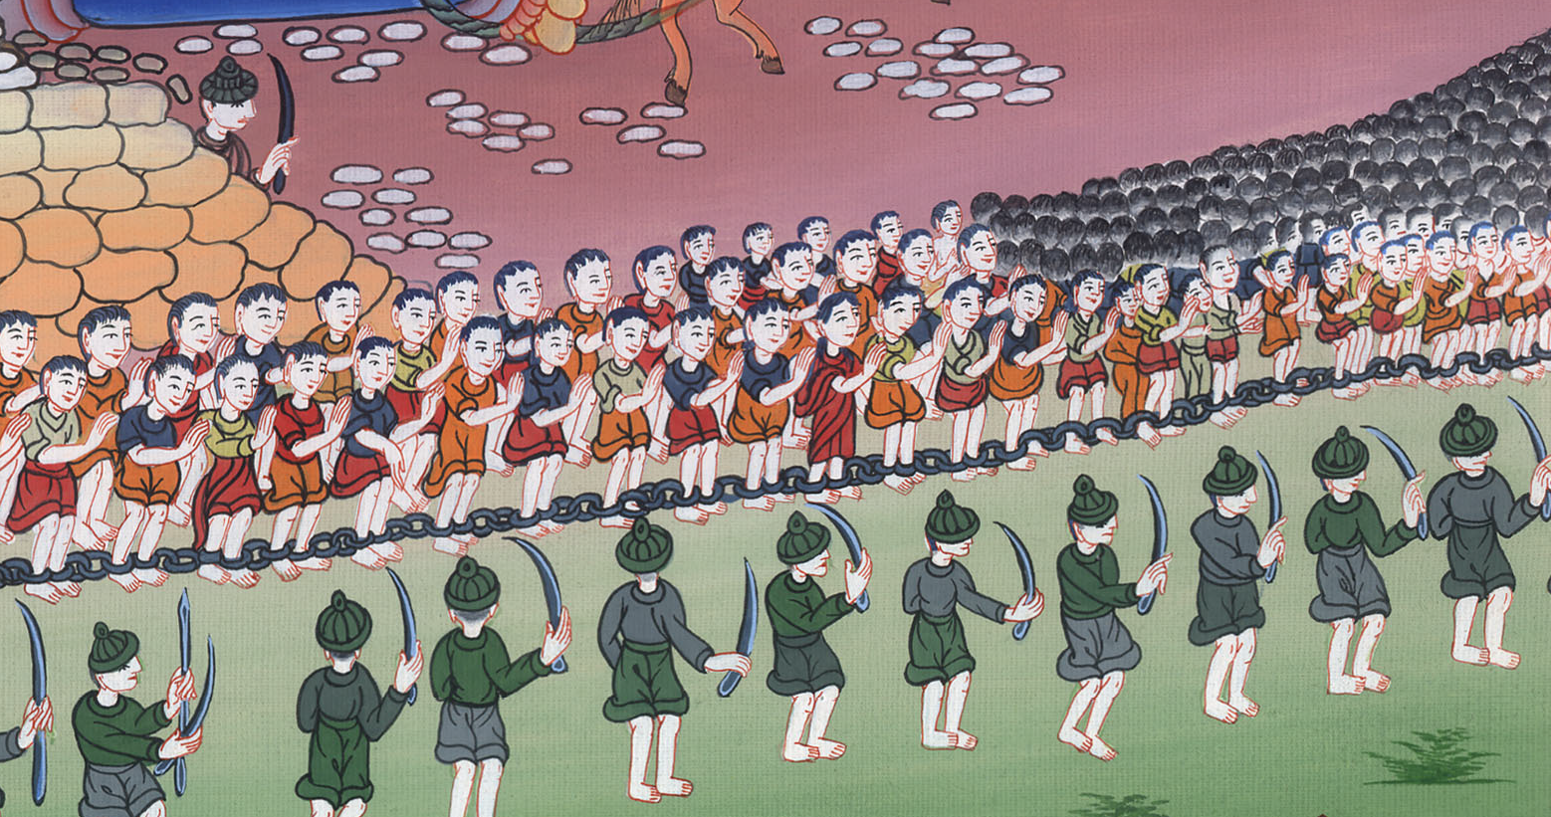
དྷ་ནི་ཨེལ 1:3

Slide 11
3Then the king ordered Ashpenaz, the chief of his court officials, to bring in some Israelites from the royal family and the nobility—
3-4དེ་ནས་རྒྱལ་པོ་ནེ་བོ་ཀད་ནེ་ཙར་གྱིས་རང་གི་ནང་བློན་ཨ་ཤུ་ཕི་ནཱ་སི་ལ་བཀའ་གནང་སྟེ། ཡེས་ར་ཨེལ་པ་རྣམས་ཀྱི་རྒྱལ་རྒྱུད་དང་སྐུ་དྲག་རྣམས་ལས་ལུས་སྟེང་དུ་སྐྱོན་ཏིལ་ཙམ་ཡང་མེད་པ་དང་བྱད་གཟུགས་མཛེས་པ། བློ་རིག་དང་ཤེས་ཡོན་སྣ་ཚོགས་ལྡན་པ།…

Slide 12
དྷ་ནི་ཨེལ 1:4

Slide 13
5The king assigned them daily provisions of the royal food and wine. They were to be trained for three years, after which they were to enter the king’s service.
5ཡང་རྒྱལ་པོས་ཁོ་རྣམས་ལ་ཉིན་རེ་བཞིན་གོང་མས་སྤྱོད་པའི་བཟའ་བཅའ་དང་བཏུང་བྱའི་རྒུན་ཆང་གནང་བར་གཏན་ཁེལ་བྱས་པ་དང་། ལོ་གསུམ་ལ་སྦྱོང་བརྡར་སྤྲད་པའི་རྗེས་སུ་ཁོ་རྣམས་ཀྱིས་རྒྱལ་པོར་ཞབས་ཕྱི་བསྒྲུབ་དགོས་པའོ། །

Slide 14
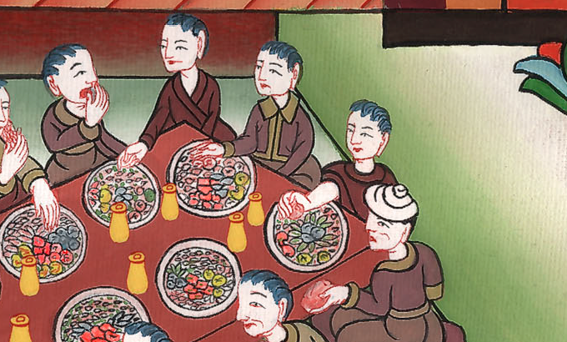
དྷ་ནི་ཨེལ 1:5

Slide 15
6Among these young men were some from Judah: Daniel, Hananiah, Mishael, and Azariah.
6གཞོན་ནུ་དེ་དག་ལས་དཱ་ནེ་ཨེལ་དང་། ཧ་ནན་ཡཱ། མེ་ཤཱ་ཨེལ། ཨ་ཟར་ཡཱ་བཅས་ནི་ཡ་ཧུ་དཱའི་བུ་རྒྱུད་ཡིན།

Slide 16
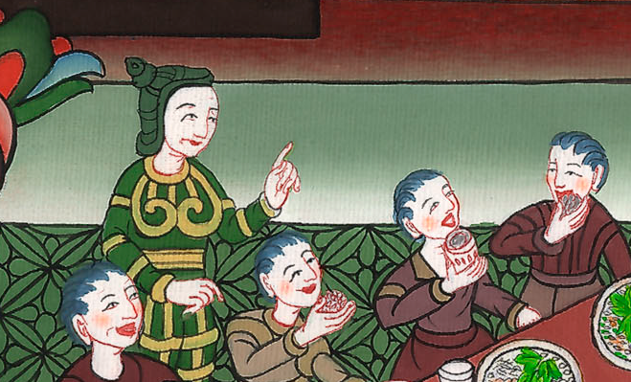
དྷ་ནི་ཨེལ 1:6

Slide 17
8But Daniel made up his mind that he would not defile himself with the king’s food or wine. So he asked the chief official for permission not to defile himself.
8འོན་ཀྱང་དཱ་ནེ་ཨེལ་གྱིས་རང་ཉིད་གོང་མས་སྤྱོད་པའི་བཟའ་བཅའ་ཞིམ་པོ་དང་རྒུན་ཆང་མངར་མོ་ལ་འབག་པར་མི་བྱ་སྙམ་ནས། རང་ཉིད་འབག་པར་མི་བྱ་བའི་ཆེད་དུ་ཉུག་རུམ་པར་ཞུ་བ་ཕུལ།

Slide 18
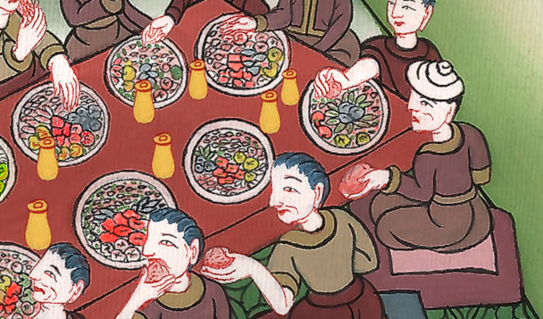
དྷ་ནི་ཨེལ 1:8

Slide 19
9Now God had granted Daniel favor and compassion from the chief official,
9དེ་བས་དཀོན་མཆོག་གིས་བློན་ཆེན་དེའི་མདུན་དུ་དཱ་ནེ་ཨེལ་ལ་གཟིགས་སྐྱོང་དང་སྙིང་རྗེ་ཐོབ་ཏུ་བཅུག་ནའང་།

Slide 20
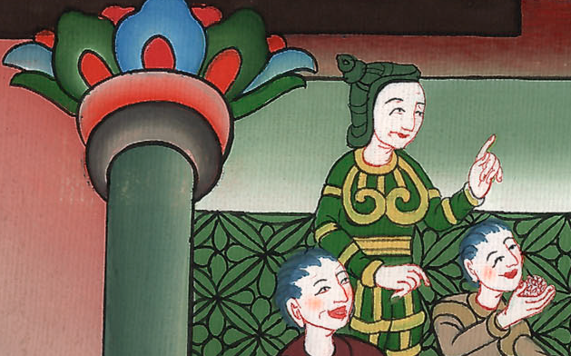
དྷ་ནི་ཨེལ 1:9

Slide 21
10but he said to Daniel, “I fear my lord the king, who has assigned your food and drink. For why should he see your faces looking thinner than those of the other young men your age? You would endanger my head before the king!”
10བློན་ཆེན་དེས་དཱ་ནེ་ཨེལ་ལ། ང་ནི་རང་གི་ཇོ་བོ་དང་རྒྱལ་པོ་ཁོང་ལ་འཇིགས་ཏེ། ཁོང་གིས་ཁྱོད་རྣམས་ལ་བཟའ་བཏུང་བཀོད་སྒྲིག་བྱས་ཚར། གལ་ཏེ་ཁོང་གིས་ཁྱོད་རྣམས་ནི་ལོ་མཉམ་གཞན་དག་ལས་ངོ་མདངས་སྐྱ་བོ་ཡིན་པ་མཐོང་ན་མི་ལེགས་ཏེ། ཁྱོད་རྣམས་ཀྱིས་རྒྱལ་པོའི་དྲུང་དུ་ངའི་མགོ་ཤོར་དུ་བཅུག་པ་མ་ཡིན་ནམ་ཞེས་སྨྲས།

Slide 22
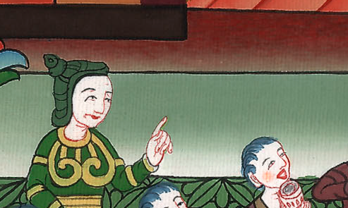
དྷ་ནི་ཨེལ 1:10

Slide 23
11Then Daniel said to the steward whom the chief official had appointed over Daniel, Hananiah, Mishael, and Azariah,
11བློན་ཆེན་གྱིས་དཱ་ནེ་ཨེལ་དང་ཧ་ནན་ཡཱ། མེ་ཤཱ་ཨེལ། ཨ་ཟར་ཡཱ་བཅས་ལ་ལྟ་རྟོག་བྱེད་དུ་བསྐོས་པའི་འགོ་དཔོན་དེར་དཱ་ནེ་ཨེལ་ན་རེ།

Slide 24
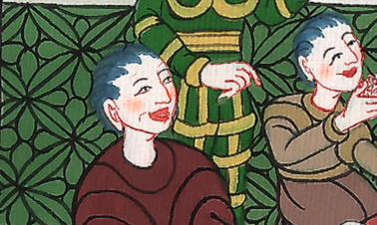
དྷ་ནི་ཨེལ 1:11

Slide 25
12“Please test your servants for ten days. Let us be given only vegetables to eat and water to drink.
12ཁྱེད་ཀྱིས་ཞབས་ཕྱི་ངེད་ཅག་ལ་ཉིན་ཞག་བཅུའི་རིང་ལ་ཟས་སུ་སྔོ་ཚོད་དང་བཏུང་བར་ཆུ་གཙང་མ་གནང་ནས་ཚོད་ལྟ་བྱེད་པར་མཛོད།

Slide 26
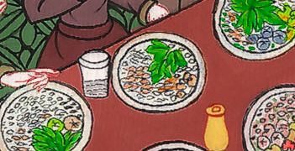
དྷ་ནི་ཨེལ 1:12

Slide 27
13Then compare our appearances with those of the young men who are eating the royal food, and deal with your servants according to what you see.”
14So he consented to this and tested them for ten days.
13དེ་ནས་ཁྱེད་ཀྱིས་ང་ཚོའི་བཞིན་རས་དང་རྒྱལ་པོའི་ཕོ་བྲང་ནས་ཟས་ལ་རོལ་མཁན་གཞོན་ནུ་ཚོའི་བཞིན་རས་གཉིས་ཀ་བསྡུར་ནས། ཇི་ལྟར་མཐོང་བ་བཞིན་ཐག་གཅོད་བྱེད་པར་མཛོད་ཅེས་ཞུས་པ་ན། 14བསམ་འཆར་དེ་ལ་འགོ་དཔོན་འཐད་པ་བྱུང་ཞིང་ཉིན་ཞག་བཅུའི་རིང་ལ་ཚོད་ལྟ་བྱས་སོ། །

Slide 28
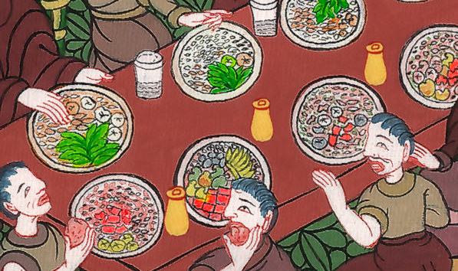
དྷ་ནི་ཨེལ 1:13

Slide 29
15And at the end of ten days, they looked healthier and better nourished than all the young men who were eating the king’s food.
15བརྟག་དཔྱད་བྱེད་པའི་ཞག་དུས་ཚང་བའི་རྗེས་སུ། རྒྱལ་པོའི་ཁ་ཟས་ཟ་མཁན་གཞོན་ནུ་གཞན་ལས་ཀྱང་དེ་ཚོ་རྒྱུ་ལུས་བདེ་ཞིང་སྟོབས་ཤུགས་ཆེ་བ་མཐོང་ངོ།

Slide 30
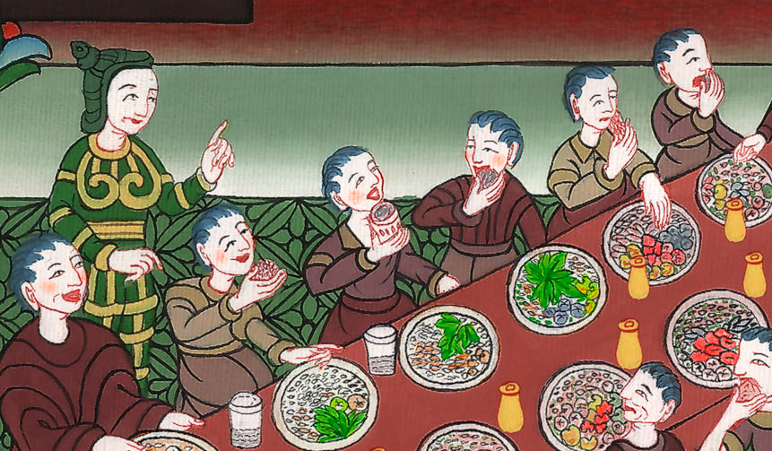
དྷ་ནི་ཨེལ 1:15

Slide 31
16So the steward continued to withhold their choice food and the wine they were to drink, and he gave them vegetables instead.
16ཁོ་རྣམས་ལ་ལྟ་རྟོག་བྱེད་པའི་འགོ་དཔོན་དེས་ཁོ་རྣམས་ལ་བཀོད་སྒྲིག་བྱས་པའི་བཟའ་བཅའ་ཞིམ་པོ་དང་རྒུན་ཆང་མངར་མོ་ཕྱིར་བླངས་ནས་སྔོ་ཚོད་བཟའ་བར་བཅུག་གོ །

Slide 32
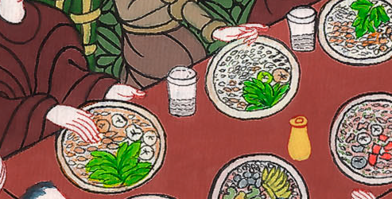
དྷ་ནི་ཨེལ 1:16

Slide 33
17To these four young men God gave knowledge and understanding in every kind of literature and wisdom. And Daniel had insight into all kinds of visions and dreams.
17དེ་ཡང་དཀོན་མཆོག་གིས་གཞོན་ནུ་བཞི་པོར་སྐད་ཡིག་དང་ཤེས་རབ་སྣ་ཚོགས་ལ་མཁོ་བའི་ཤེས་ཡོན་དང་རིག་པ་བསྩལ་ཞིང་། དཱ་ནེ་ཨེལ་གྱིས་ཞལ་གཟིགས་དང་རྨི་ལམ་སྣ་ཚོགས་ལ་བརྟག་ཤེས་པའོ། །

Slide 34
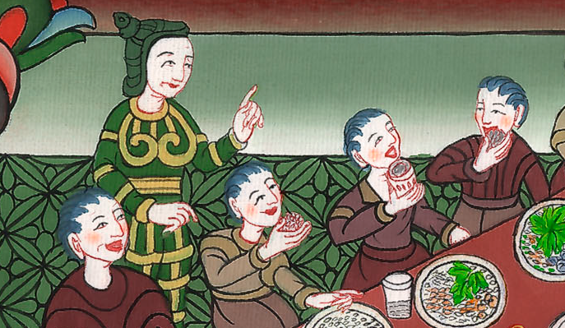
དྷ་ནི་ཨེལ 1:17

Slide 35
18Now at the end of the time specified by the king, the chief official presented them to Nebuchadnezzar.
18དེར་རྒྱལ་པོས་གཞོན་ནུ་ཐམས་ཅད་ཕོ་བྲང་ནང་དུ་འཁྲིད་པར་བཀའ་ཕབ་པའི་དུས་སུ་སླེབས་པ་ན། བློན་ཆེན་གྱིས་དེ་དག་རྒྱལ་པོ་ནེ་བོ་ཀད་ནེ་ཙར་གྱི་མདུན་དུ་ཁྲིད་དོ། །

Slide 36
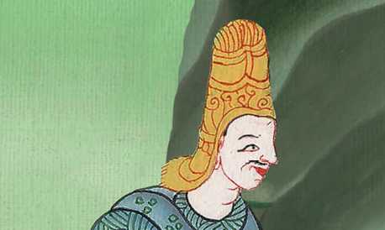
དྷ་ནི་ཨེལ 1:18

Slide 37
19And the king spoke with them, and among all the young men he found no one equal to Daniel, Hananiah, Mishael, and Azariah. So they entered the king’s service.
19རྒྱལ་པོས་དེ་རྣམས་དང་གླེང་མོལ་བྱས་པ་ལ། དེ་རྣམས་ཀྱི་ཁྲོད་དུ་དཱ་ནེ་ཨེལ་དང་ཧ་ནན་ཡཱ། མེ་ཤཱ་ཨེལ། ཨ་ཟར་ཡཱ་བཅས་བཞི་པོ་དང་འདྲ་བ་ཞིག་མ་མཐོང་བས་ཁོ་རྣམས་རྒྱལ་པོའི་བློན་པོ་སྟེ་ཞབས་ཕྱི་རུ་བསྐོས་པ་རེད།

Slide 38
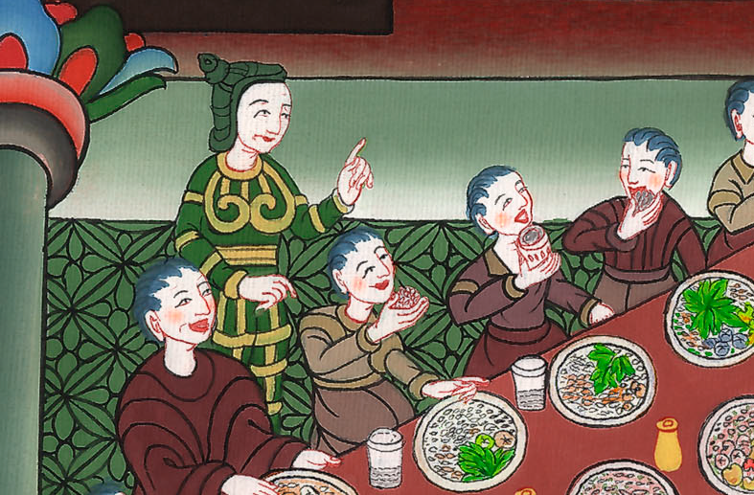
དྷ་ནི་ཨེལ 1:19

Slide 39
20In every matter of wisdom and understanding about which the king consulted them, he found them ten times better than all the magicians and enchanters in his entire kingdom.
20རྒྱལ་པོས་ཁོ་རྣམས་ལ་ཤེས་རབ་དང་བློ་གྲོས་ཀུན་གྱི་ཆ་ནས་དྲི་བ་བཏོན་པ་དང་། ཁོ་ཚོ་ནི་ཡུལ་དེའི་མོ་པ་དང་སྒྱུ་མ་མཁན་ཐམས་ཅད་ལས་ཀྱང་ལྡབ་བཅུ་ཡིས་མཁས་པ་རྟོགས་སོ། །

Slide 40
དྷ་ནི་ཨེལ 1:20

